Slide 1
МОДЕЛИ ДАННЫХ И СУБД
Кафедра информационных систем управления
Ст. преподаватель Малашенко Е.С.

Slide 2
Модели данных
..
Понятие модели.
Классификация моделей: Иерархическая, сетевая, реляционная модели данных. Объектно-ориентированная, многомерная, постреляционная модели данных.
Основные понятия и определения реляционной модели.
Элементы реляционной модели данных и формы их представления.
Математические основы реляционной модели данных.
Реляционная алгебра и реляционное исчисление.

Slide 3
Понятие модели
Понятие «данные» в концепции баз данных — это набор конкретных значений, параметров, характеризующих объект, условие, ситуацию или любые другие факторы в числовой, текстовой, графической, звуковой форме.
Примеры данных:
«Иванов Иван Иванович $30»
«Арматура Д10 10 40»
Можно ли сказать, что представленные в примере данные являются информацией?
Что означают данные «Иванов Иван Иванович $30»?
Что означает «Арматура Д10 10 40»?
Ответить на этот вопрос сейчас невозможно, т.к. данные «Иванов» могут оказаться фамилией сотрудника, а могут фамилией поставщика

Slide 4
Понятие модели
Модель данных – это совокупность функциональных характеристик объектов и особенностей представления информации.
Модель данных – это совокупность, трёх составляющих:
- набора типов данных (являющихся блоками при построении БД);
- набора операторов или правил вывода, предназначенных чтобы находить, выдавать или преобразовывать информацию, содержащуюся в любых частях структуры;
- набор правил целостности, которые определяют множество непротиворечивых состояний базы данных.
Модель данных - схема (порядок, совокупность принципов, система) организации данных в единое целое для создания, накопления, обработки и управления.

Slide 5
Понятие модели
Модель данных –
совокупность структур данных и операций по их обработке.

Slide 6
Классификация моделей данных
Кроме трех рассмотренных уровней абстракции, при проектировании БД существует еще один уровень, предшествующий им.
Модель этого уровня должна выражать информацию о предметной области в виде, независимом от используемой СУБД.
Эти модели называются инфологическими, или семантическими, и отражают в естественной и удобной для разработчиков и других пользователей форме информационн логический уровень абстрагирования, связанный с фиксацией и описанием объектов предметной области, их свойств и их взаимосвязей.

Slide 7
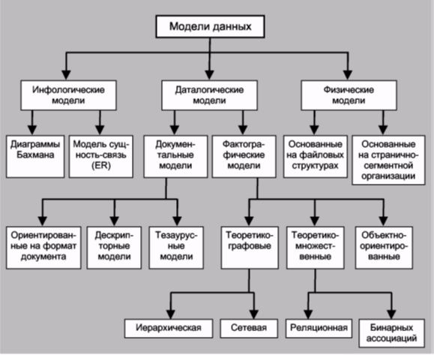
Классификация моделей данных

Slide 8
Классификация моделей данных
Инфологические модели данных используются на ранних стадиях проектирования для описания структур данных в процессе разработки приложения,
Даталогические модели уже поддерживаются конкретной СУБД.
Физические модели описывают структуры и принципы их хранения во внешней памяти, а также доступа к ним в зависимости от используемых аппаратных средств и программного обеспечения низкого уровня.
Среди разновидностей инфологических моделей наибольшее распространение получили
модели сущность-связь, подробное рассмотрение которых будет приведено позже.

Slide 9
Документальные модели
Документальные модели данных соответствуют представлению о слабоструктурированной информации, ориентированной в основном на свободные форматы документов, текстов на естественном языке.
Модели, ориентированные на формат документа, основаны на языках разметки документов и связаны прежде всего со стандартным общим языком разметки – SGML(HTML , XML)
Тезаурусные модели основаны на принципе организации словарей, содержат определенные языковые конструкции и принципы их взаимодействия в заданной грамматике.
Дескрипторные модели — самые простые из документальных моделей, они широко использовались на ранних стадиях использования документальных баз данных. В этих моделях каждому документу соответствовал дескриптор — описатель. Этот дескриптор имел жесткую структуру и описывал документ в соответствии с теми характеристиками, которые требуются для работы с документами в разрабатываемой документальной БД.

Slide 10
Классические модели данных:
Все БД могут быть разделены на три основных (классических) типа:
иерархические,
сетевые
и реляционные.
Назначение типа определяется тем, с помощью какой модели данных представлена информация.

Slide 11
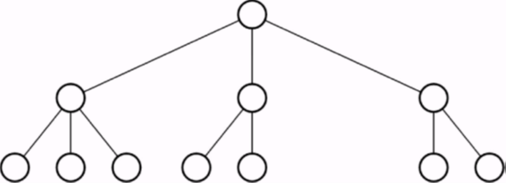
Иерархическая модель данных
Её появление связано с тем, что в реальном мире многие связи соответствуют иерархии, когда один объект выступает как родительский, а с ним может быть связано множество подчинённых объектов (дочерних).

Slide 12
Иерархическая модель данных
Основной структурой представления информации в иерархической модели данных является дерево.
Дерево определяют как связный граф, не имеющий циклов. (Граф – это математическая конструкция, состоящая из вершин и рёбер). Все вершины разбиты на уровни.
На самом высшем уровне находится только одна вершина, которая называется корнем дерева.
Любой уровень можно достигнуть через корень дерева. Он соединяется рёбрами со всеми вершинами, находящимися на втором уровне, и только с ними.
Вершины второго уровня соединяются с вершинами третьего уровня так, что каждая вершина третьего уровня соединяется только с одной вершиной второго уровня и т.д.

Slide 13
Иерархическая модель данных
В дереве соотношение между верхними и нижними объектами имеет характер «один ко многим».
Основными информационными единицами в иерархической модели данных являются сегменты поля.
Поле данных – определяется как наименьшая неделимая единица данных доступная пользователю.
Для сегмента определяется тип и экземпляр сегмента.
Экземпляр сегмента образуется из конкретных значений полей данных.
Тип сегмента – именованная совокупность входящих в него типов данных.
).

Slide 14
Иерархическая модель данных
В иерархической модели данных
вершине графа соответствует тип сегмента или просто сегмент,
а дугам – типы связи (предок-потомок). В данных моделях сегмент, являющийся потомком должен иметь в точности одного предка.
Тип «дерево» является составным. Он включает в себя подтипы («поддеревья»), каждый из которых, в свою очередь, является типом «дерево».
Каждый из типов «дерево» состоит из одного «корневого» типа и упорядоченного набора (возможно пустого) подчиненных типов.
Каждый из элементарных типов, включенных в тип «дерево», является простым или составным типом «запись».
Простая запись состоит из одного типа, например числового, а составная «запись» объединяет некоторую совокупность типов, например целое, строку символов и указатель (ссылку

Slide 15
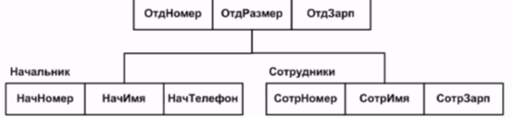
Иерархическая модель данных
ОТДЕЛ
Здесь Отдел является предком для Начальник и Сотрудники,
а Начальник и Сотрудники - потомки Отдел.

Slide 16
Иерархическая модель данных
Иерархическая БД представляет собой упорядоченную совокупность экземпляров данных типа «дерево» (деревьев), содержащих экземпляры типа «запись» (записи).
Часто отношения родства между типами переносят на отношения между самими записями.
Поля записей хранят собственно числовые или символьные значения, составляющие основное содержание БД.
Обход всех элементов иерархической БД обычно производится сверху вниз слева направо.

Slide 17
Иерархическая модель данных
В соответствии с определением типа «дерево», можно заключить, что между предками и потомками автоматически поддерживается контроль целостности связей.
Основное правило контроля целостности звучит следующим образом:
потомок не может существовать без родителя, а у некоторых родителей может не быть потомков.
Механизмы поддержания целостности связей между записями различных деревьев отсутствуют.

Slide 18
Иерархическая модель данных
К достоинствам иерархической модели данных относятся
эффективное использование памяти ЭВМ и неплохие показатели времени выполнения основных операций над данными. Иерархическая модель удобна для работы с иерархически упорядоченной информацией.
Недостатком иерархической модели является
• частично дублируется информация между записями (такие записи называются парными). В иерархической модели не предусмотрена поддержка соответствия между парными записями
• иерархическая модель реализует отношения между исходной и дочерней записями по схеме 1:М, т.е. одной родительской записи может соответствовать любое число дочерних.
Возникает связь «1 ко многим»
• ее громоздкость для обработки информации с достаточно сложными логическими связями, а также сложность понимания для обычного пользователя.

Slide 19
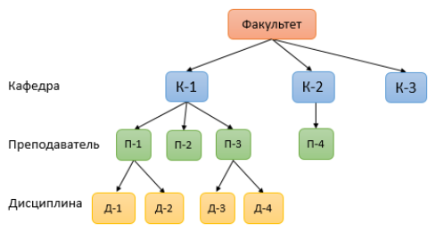
Иерархическая модель данных

Slide 20
Сетевая модель данных
Её основой является сеть, т
.е. произвольные графа, в вершинах, которых записана соответствующая информация,
а рёбра соответствуют связям между ними.
Каждое ребро соединяет две вершины.
В сетевой структуре вершина может быть связана с любой другой.
В сетевой структуре два уровня взаимосвязанных объектов: соотношение между ними – «многие ко многим».

Slide 21
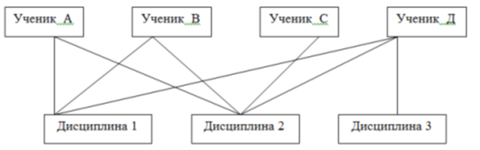
Сетевая модель данных

Slide 22
Сетевая модель данных
Типичным представителем является Integrated Database Management System (IDMS) компании Cullinet Software, Inc., предназначенная для использования на машинах основного класса фирмы IBM под управлением большинства операционных систем.
Архитектура системы основана на предложениях Data Base Task Group (DBTG) Комитета по языкам программирования Conference on Data Systems Languages (CODASYL), организации, ответственной за определение языка программирования Кобол.

Slide 23
Сетевая модель данных
Сетевой подход к организации данных является расширением иерархического.
В иерархических структурах запись-потомок должна иметь в точности одного предка;
в сетевой структуре данных потомок может иметь любое число предков.
Сетевая БД состоит из набора экземпляров каждого типа записи и набора экземпляров каждого типа связи.

Slide 24
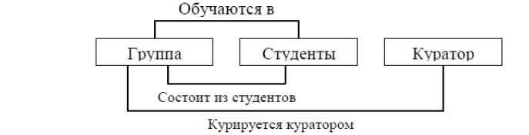
Сетевая модель данных

Slide 25
Сетевая модель данных
Тип связи определяется для двух типов записи: предка и потомка.
Экземпляр типа связи состоит из одного экземпляра типа записи предка и упорядоченного набора экземпляров типа записи потомка.
Для данного типа связи L с типом записи предка P и типом записи потомка C должны выполняться следующие два условия:
каждый экземпляр типа P является предком только в одном экземпляре L;
каждый экземпляр C является потомком не более чем в одном экземпляре L.
На формирование типов связи не накладываются особые ограничения; возможны, например, следующие ситуации:
тип записи потомка в одном типе связи L1 может быть типом записи предка в другом типе связи L2 (как в иерархии);
данный тип записи P может быть типом записи предка в любом числе типов связи;
данный тип записи P может быть типом записи потомка в любом числе типов связи.

Slide 26
Сетевая модель данных
Примерный набор операций может быть следующим:
найти конкретную запись в наборе однотипных записей;
перейти от предка к первому потомку по некоторой связи;
перейти от потомка к предку по некоторой связи и т.д.
Ограничения целостности в принципе не требуется, но иногда требуется целостность по ссылкам (как в иерархической модели).

Slide 27
Сетевая модель данных
Достоинством сетевой модели данных является возможность эффективной реализации по показателям затрат памяти и оперативности.
В сравнении с иерархической моделью сетевая модель предоставляет большие возможности в смысле допустимости образования произвольных связей.
Недостатком сетевой модели данных является высокая сложность и жесткость схемы БД, построенной на ее основе, а также сложность для понимания и выполнения обработки информации в БД обычным пользователем.
Кроме того, в сетевой модели данных ослаблен контроль целостности связей вследствие допустимости установления произвольных связей между записями.

Slide 28
Реляционная модель данных
Реляционная модель данных. Представляет собой совокупность данных, содержащихся в двухмерных таблицах, соединённых между собой отношениями.
Любые данные можно преобразовать в простую таблицу. Такое представление является наиболее удобным и для пользователя, для и машины.
Название данной модели происходит от латинского слова relation, что в переводе означает отношение.
Каждая строка представляет собой совокупность столбцов. Каждая строка описывает определённый объект. Каждый столбец содержит однородную информацию, т.е. элементы этого столбца имеют одинаковую природу (тип).

Slide 29
Реляционная модель данных
Пример таблицы реляционной БД.
В терминах БД строку называют записью, столбец – полем. БД состоит из записей, а записи делятся на поля. Запись является наименьшей единицей обмена данными между оперативной и внешней памятью; поле – наименьшая единица обработки данных.
Ф И О студента | Дата рождения | Домашний адрес

Slide 30
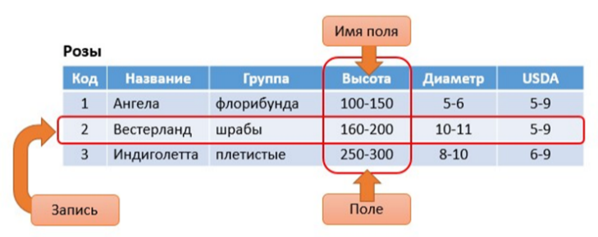
Реляционная модель данных

Slide 31
Реляционная модель данных
Первой формализованной и общепризнанной моделью данных была реляционная модель Кодда.
В этой модели, как и во всех следующих, выделялись три аспекта - структурный, целостный и манипуляционный.
Структуры данных в реляционной модели основываются на плоских нормализованных отношениях,
ограничения целостности выражаются с помощью средств логики первого порядка
и, наконец, манипулирование данными осуществляется на основе реляционной алгебры или равносильного ей реляционного исчисления.
Как отмечают многие исследователи, своим успехом реляционная модель данных во многом обязана тому, что опиралась на строгий математический аппарат теории множеств, отношений и логики первого порядка.

Slide 32
Объектно-ориентированная модель данных
В наиболее общей и классической постановке объектно-ориентированный подход базируется на концепциях:
объекта и идентификатора объекта;
атрибутов и методов;
классов;
иерархии и наследования классов.

Slide 33
Объектно-ориентированная модель данных
Любая сущность реального мира в объектно-ориентированных языках и системах моделируется в виде объекта. Любой объект при своем создании получает генерируемый системой уникальный идентификатор, который связан с объектом во все время его существования и не меняется при изменении состояния объекта.
Каждый объект имеет состояние и поведение. Состояние объекта - набор значений его атрибутов. Поведение объекта - набор методов (программный код), оперирующих над состоянием объекта. Значение атрибута объекта - это тоже некоторый объект или множество объектов. Состояние и поведение объекта инкапсулированы в объекте; взаимодействие между объектами производится на основе передачи сообщений и выполнении соответствующих методов.
Множество объектов с одним и тем же набором атрибутов и методов образует класс объектов. Объект должен принадлежать только одному классу (если не учитывать возможности наследования). Допускается наличие примитивных предопределенных классов, объекты-экземляры которых не имеют атрибутов: целые, строки и т.д. Класс, объекты которого могут служить значениями атрибута объектов другого класса, называется доменом этого атрибута.
Допускается порождение нового класса на основе уже существующего класса - наследование. В этом случае новый класс, называемый подклассом существующего класса (суперкласса) наследует все атрибуты и методы суперкласса. В подклассе, кроме того, могут быть определены дополнительные атрибуты и методы.

Slide 34
Объектно-ориентированная модель данных
, на который могла бы опираться общая объектОсновные трудности объектно-ориентированного моделирования данных проистекают из того, что такого развитого математического аппаратано-ориентированная модель данных, не существует.
К достоинствам ООМД можно отнести широкие возможности моделирования предметной области, выразительный язык запросов и высокую производительность.
Каждый объект в ООМД имеет уникальный идентификатор (OID – object identifier). Обращение по OID происходит существенно быстрее, чем поиск в реляционной таблице.
Среди недостатков ООМД следует отметить отсутствие общепринятой модели, недостаток опыта создания и эксплуатации ООБД, сложность использования и недостаточность средств защиты данных.

Slide 35
Многомерная модель
Рассмотрим основные понятия многомерных моделей данных, к числу которых относятся измерение и ячейка.
Измерение (Dimension) - это множество однотипных данных, образующих одну из граней гиперкуба.
Примерами наиболее часто используемых временных измерений являются Дни, Месяцы, Кварталы и Годы. В качестве географических измерений широко употребляются Города, Районы, Регионы и Страны. В многомерной модели данных измерения играют роль индексов, служащих для идентификации конкретных значений в ячейках гиперкуба.
Ячейка (Cell) или показатель - это поле, значение которого однозначно определяется фиксированным набором измерений.
Тип поля чаще всего определен как цифровой. В зависимости от того, как формируются значения некоторой ячейки, обычно она может быть переменной (значения изменяются и могут быть загружены из внешнего источника данных или сформированы программно) либо формулой (значения, подобно формульным ячейкам электронных таблиц, вычисляются по заранее заданным формулам).

Slide 36
Многомерная модель

Slide 37
Многомерная модель
В существующих МСУБД используются два основных варианта (схемы) организации данных: гиперкубическая и поликубическая.
В поликубической схеме предполагается, что в БД может быть определено несколько гиперкубов с различной размерностью и с различными измерениями в качестве граней. Примером системы, поддерживающей поликубический вариант БД, является сервер Oracle Express Server.
В случае гиперкубической схемы предполагается, что все показатели определяются одним и тем же набором измерений. Это означает, что при наличии нескольких гиперкубов БД все они имеют одинаковую размерность и совпадающие измерения. Очевидно, в некоторых случаях информация в БД может быть избыточной (если требовать обязательное заполнение ячеек).

Slide 38
Многомерная модель
В случае многомерной модели данных применяется ряд специальных операций, к которым относятся: формирование "среза", "вращение", агрегация и детализация.
"Срез" (Slice) представляет собой подмножество гиперкуба, полученное в результате фиксации одного или нескольких измерений. Формирование "срезов" выполняется для ограничения используемых пользователем значений, так как все значения гиперкуба практически никогда одновременно не используются. Например, если ограничить значения измерения Модель автомобиля в гиперкубе (рис. 3) маркой "Жигули", то получится двухмерная таблица продаж этой марки автомобиля различными менеджерами по годам.
Операция "вращение" (Rotate) применяется при двухмерном представлении данных. Суть ее заключается в изменении порядка измерений при визуальном представлении данных. Так, "вращение" двумерной таблицы, показанной на рис. 2(б), приведет к изменению ее вида таким образом, что по оси Х будет марка автомобиля, а по оси Y - время.
Операцию "вращение" можно обобщить и на многомерный случай, если под ней понимать процедуру изменения порядка следования измерений. В простейшем случае, например, это может быть взаимная перестановка двух произвольных измерений.
Операции "агрегация" (Drill Up) и "детализация" (Drill Down) означают соответственно переход к более общему и к более детальному представлению информации пользователю из гиперкуба. Для иллюстрации смысла операции "агрегация" предположим, что у нас имеется гиперкуб, в котором помимо измерений гиперкуба, приведенного на рис., имеются еще измерения: Подразделение, Регион, Фирма, Страна. Заметим, что в этом случае в гиперкубе существует иерархия (снизу вверх) отношений между измерениями: Менеджер, Подразделение, Регион, Фирма, Страна.

Slide 39
Многомерная модель
Основным достоинством многомерной модели данных является
удобство и эффективность аналитической обработки больших объемов данных, связанных со временем..
Недостатком многомерной модели данных является ее громоздкость для простейших задач обычной оперативной обработки информации.
Примерами систем, поддерживающими многомерные модели данных, являются Essbase (Arbor Software), Media Multi-matrix (Speedware), Oracle Express Server (Oracle) и Cache (InterSystems).
Некоторые программные продукты, например Media/ MR (Speedware), позволяют одновременно работать с многомерными и с реляционными БД. В СУБД Cache, в которой внутренней моделью данных является многомерная модель, реализованы три способа доступа к данным: прямой (на уровне узлов многомерных массивов), объектный и реляционный.

Slide 40
Постреляционная модель
Классическая реляционная модель предполагает неделимость данных, хранящихся в полях записей таблиц.
Постреляционная модель данных представляет собой расширенную реляционную модель, снимающую ограничение неделимости данных, хранящихся в записях таблиц.
Постреляционная модель данных допускает многозначные поля - поля, значения которых состоят из подзначений.
Набор значений многозначных полей считается самостоятельной таблицей, встроенной в основную таблицу

Slide 41
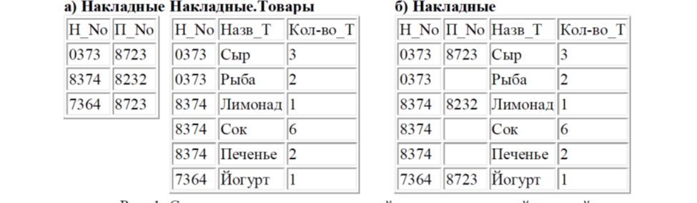
Постреляционная модель
. На примере информации о накладных и товарах для сравнения приведено представление одних и тех же данных с помощью реляционной (а) и постреляционной (б) моделей.
Таблица Накладные содержит данные о номерах накладных (Н_Nо) и номерах покупателей (П_Nо). В таблице Накладные.Товары содержатся данные о каждой из накладных: номер накладной (Н_Nо), название товара (Назв_Т) и количество товара (Кол-во_T). Таблица Накладные связана с таблицей Накладные.Товары по полю Н_Nо.

Slide 42
Постреляционная модель
Достоинством постреляционной модели является возможность представления совокупности связанных реляционных таблиц одной постреляционной таблицей.
Это обеспечивает высокую наглядность представления информации и повышение эффективности ее обработки.
Недостатком постреляционной модели является сложность решения проблемы обеспечения целостности и непротиворечивости хранимых данных.
Рассмотренная нами постреляционная модель данных поддерживается СУБД uniVers. К числу других СУБД, основанных на постреляционной модели данных, относятся также системы Bubba и Dasdb.

